Slide 1
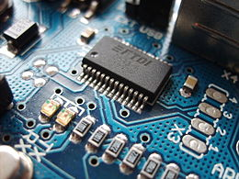
ElectronicBand
Emilian Suchecki
Damian Bondaruk
Konrad Śledziewski

Slide 2
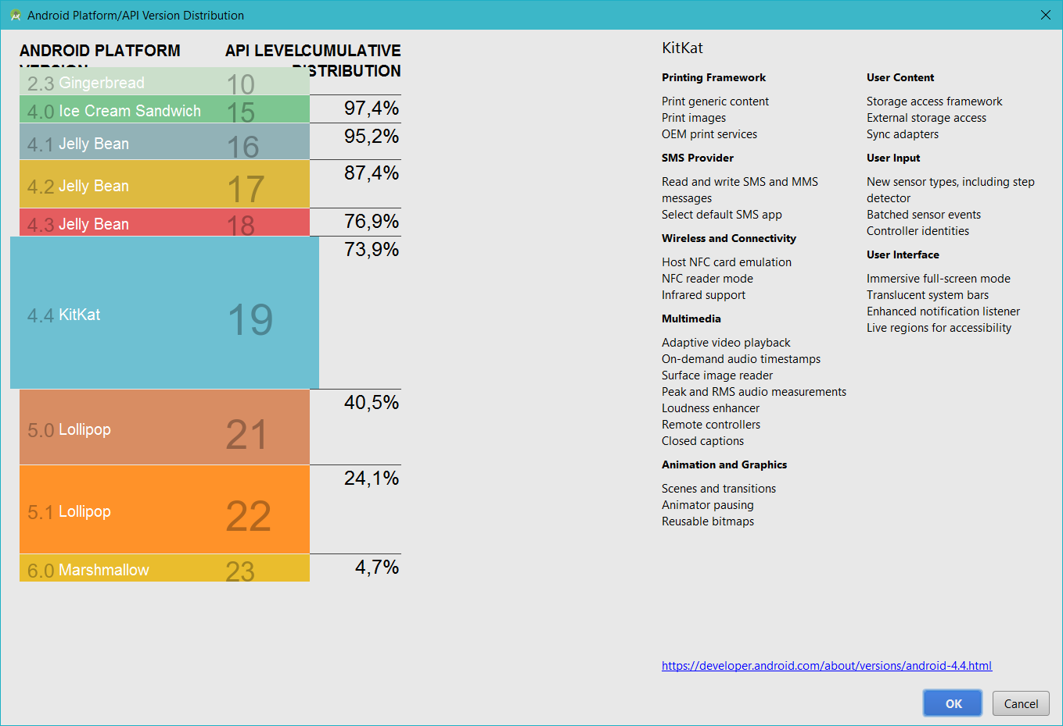

Slide 3

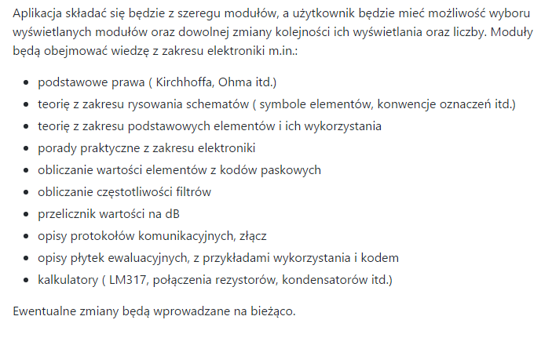

Slide 4
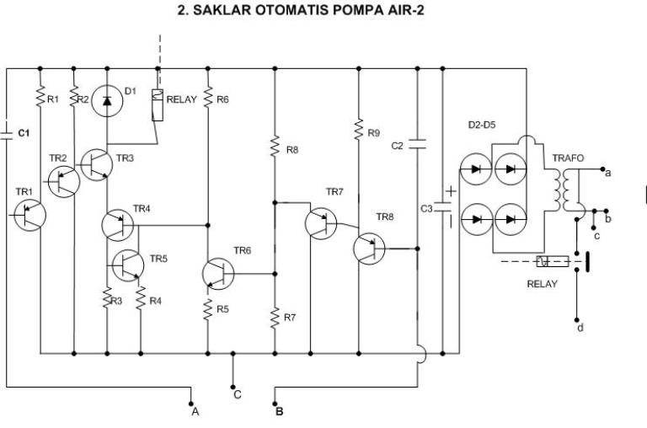
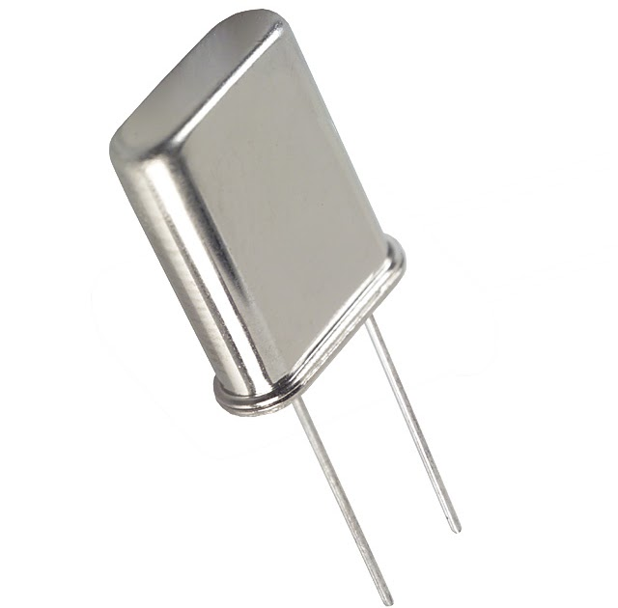
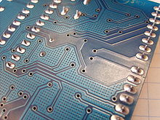
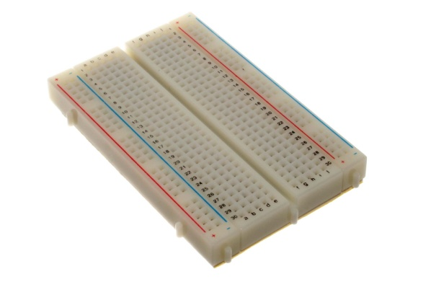
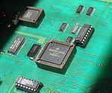
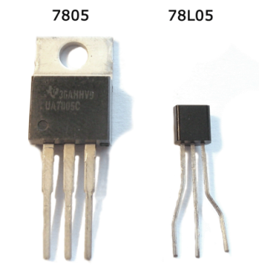
Celem projektu jest stworzenie aplikacji na platformę Android, specjalnie dostosowanej do elektroników hobbystów. Aplikacja ma pomagać w codziennych zmaganiach się z trudnościami jakie napotyka podczas pracy każdy elektronik. Ma ułatwiać pracę i sprawiać, że zmagania z elektroniką będą przyjemniejsze i prostsze. W jednym miejscu będziemy mieli ogromny zbiór wiedzy.

Slide 5

FOR WHO?

Slide 6
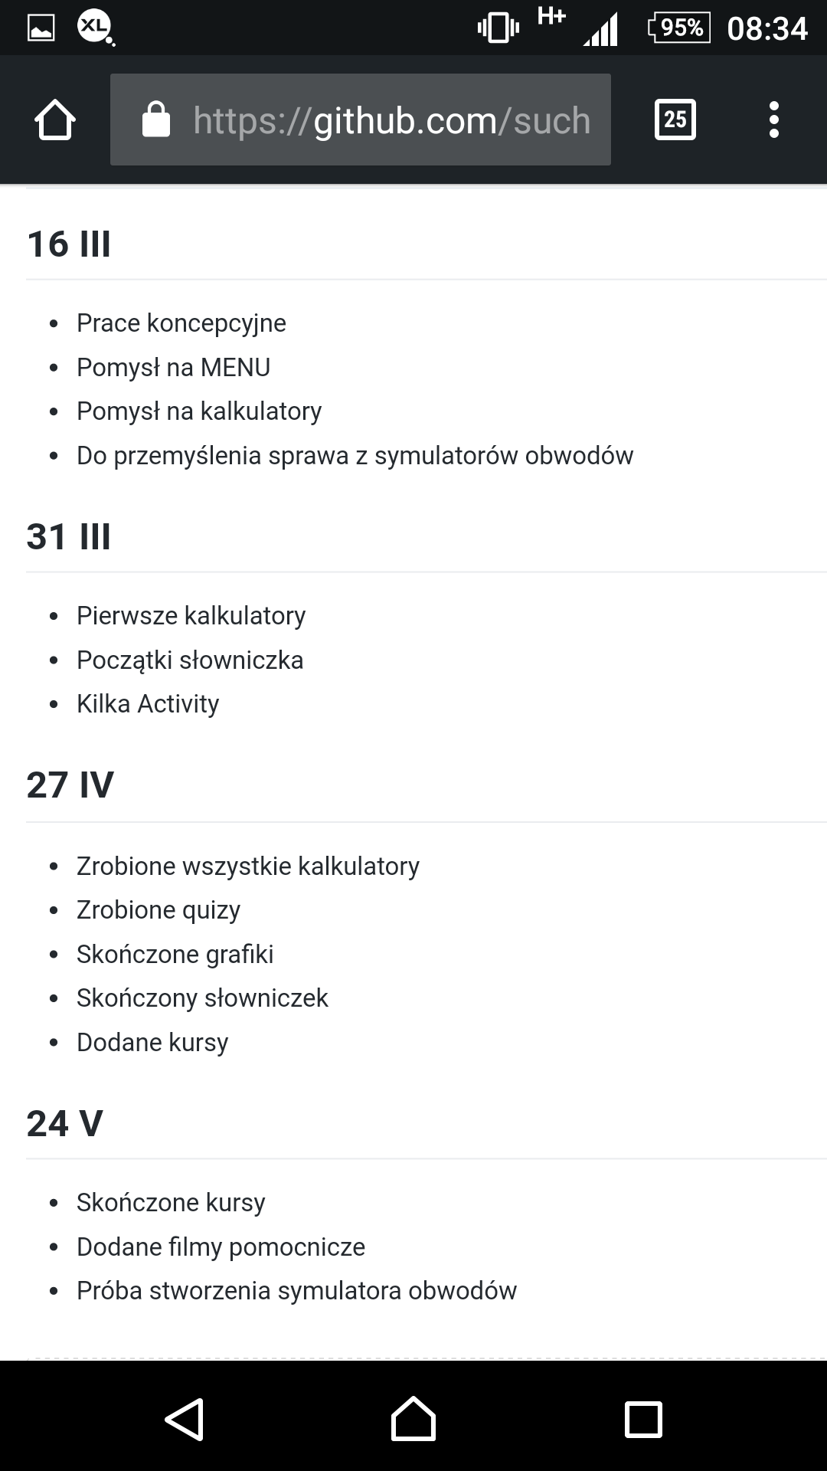

Slide 7
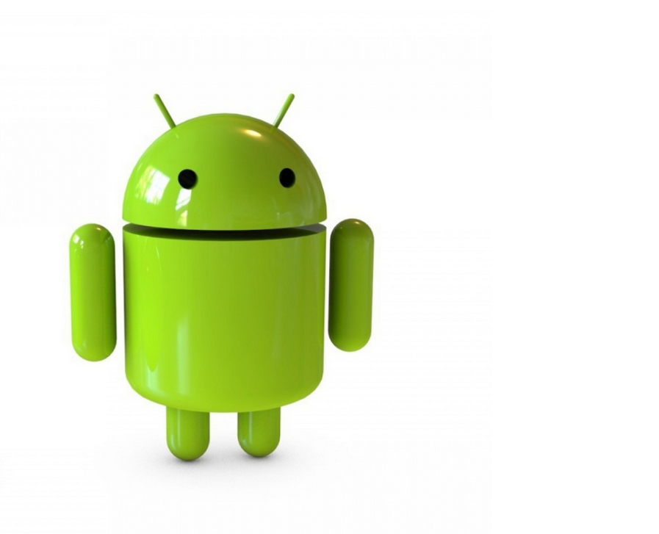
Grafika/Pomysł -----------------------------------------Emilian Suchecki
Tester/specjalista od kalkulatorów i obliczeń --- Konrad Śledziewski
Główny programista---------------------------------- Damian Bondaruk

Slide 8
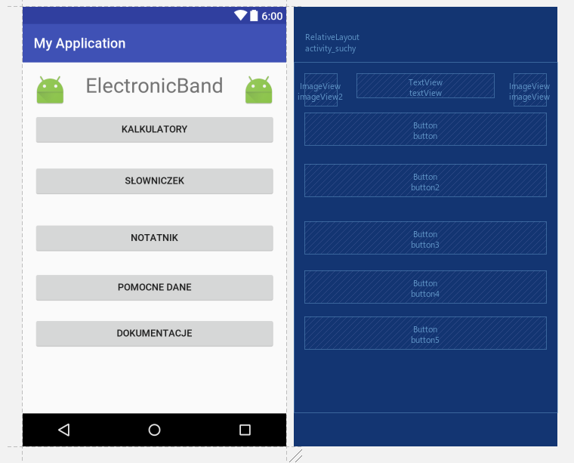

Slide 9
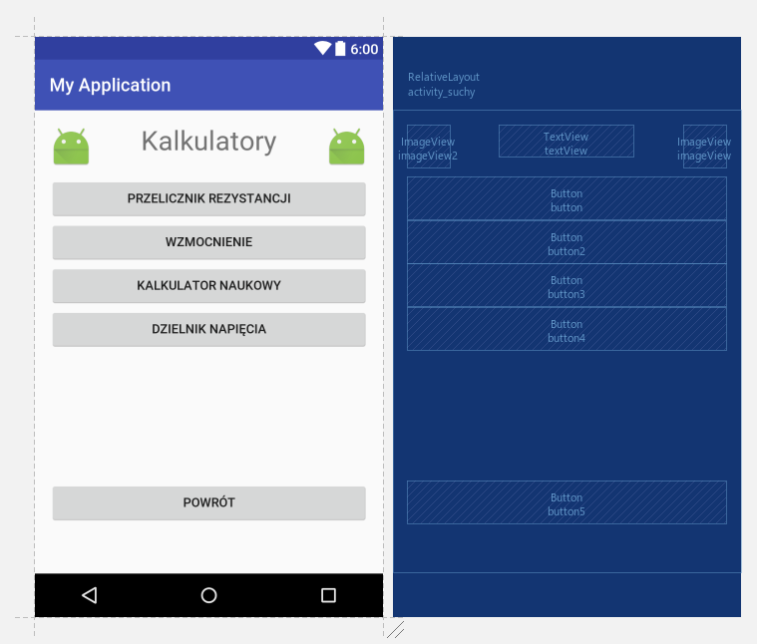
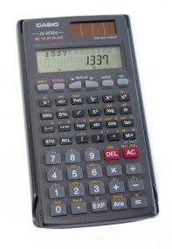

Slide 10
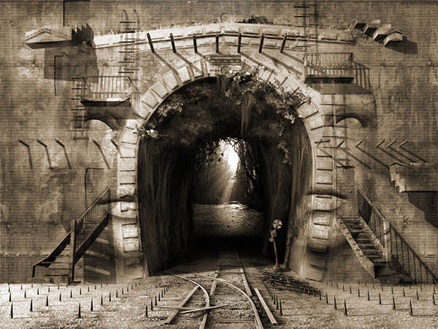
Prace dodatkowo zakładają możliwość dodania symulatora obwodów elektronicznych jednakże jest to kwestia na razie po wstępnej analizie z którą nie wiemy czy damy radę.

Slide 11
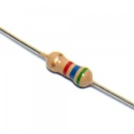


Wstępne logo:
Wstępna ikonka:

Slide 12

Więcej informacji:
https://github.com/suchecki300/ElectronicBand

